Slide 1

DIRECŢIA DE ASISTENŢĂ SOCIALĂ ORADEA
Prezentarea
programelor sociale derulate în anul 2021

Slide 2
DIRECŢIA DE ASISTENŢĂ SOCIALĂ ORADEA (DASO)
instituţie publică cu personalitate juridică
furnizor acreditat de servicii sociale
subordonată Consiliului Local al Municipiului Oradea,
MISIUNE: asigură aplicarea politicilor sociale în domeniul:
protecţiei copilului și familiei,
persoanelor vârstnice,
persoanelor cu dizabilităţi,
precum şi altor persoane, grupuri sau comunităţi aflate în nevoie socială.
OBIECTUL de activitate al Direcției de Asistență Socială Oradea
îl reprezintă realizarea ansamblului de măsuri, acţiuni, activităţi profesionale, servicii specializate necesare pentru a răspunde nevoilor sociale individuale, familiale sau de grup

Slide 3
OBIECTIVUL Direcției de Asistență Socială Oradea
este creşterea calităţii vieţii prin prevenirea şi depăşirea unor situaţii de dificultate, vulnerabilitate sau dependenţă, care pot duce la marginalizarea şi excluziunea socială
ACTIVITĂȚI principale:
stabilirea dreptului de acordare a BENEFICIILOR DE ASISTENŢĂ SOCIALĂ conform prevederilor legale - beneficiile reprezintă o forma de suplimentare sau substituire a veniturilor individuale/familiale obţinute din muncă, în vederea asigurării unui nivel de trai minimal, precum şi o formă de sprijin în scopul creşterii calităţii vieţii anumitor categorii de persoane ale căror drepturi sociale sunt prevăzute expres de lege. Acestea sunt concretizate sub forma: venitului minim garantat, alocatiilor, indemnizatiilor, ajutoarelor materiale si financiare, subvenţiilor .
Furnizarea SERVICIILOR SOCIALE, necesare pentru a răspunde nevoilor sociale, precum şi a celor speciale, individuale, familiale sau de grup, în vederea depăşirii situaţiilor de dificultate, prevenirea si combaterea riscului social, promovarea incluziunii sociale şi creşterea calităţii vieţii.
Serviciile sociale se pot organiza şi acorda în sistem integrat cu serviciile de sănătate, educaţie (centre de zi), serviciile de integrare/reintegrare profesionala si sociala (centrele de cazare temporară) sau alte servicii de interes general.
Tipuri de servicii sociale: centre de zi, centre rezidenţiale, servicii acordate la domiciliul beneficiarului, servicii acordate in comunitate.

Slide 4
Situația documentelor înregistrate la DASO, în anul 2021, prin Serviciul Relaţii cu Publicul şi Evaluare Iniţială,
-16.262 – solicitări -

Slide 5
Modul de transmitere al solicitărilor către DASO

Slide 6
Situația comparativă a documentelor depuse la DASO, in anii 2019- 2020-2021

Slide 7
Situația documentelor transmise online în vederea accesării serviciilor și beneficiilor acordate de către DASO
7.812 – emailuri primite pe adresele de email a serviciilor
5.787 – emailuri primite pe adresa contact@daso.ro

Slide 8
DASO în social-media
Web site: www.daso-oradea.ro
E-mail: contact@daso-oradea.ro
Facebook: https://www.facebook.com/dasoradea
Comunicare WhatApp
69 de comunicate de presă postate și preluate în mass media locală
132 postări în social media

Slide 9
Beneficii acordate de către DASO în anul 2021
Legea nr. 416/2001
    Nr. mediu lunar de dosare de ajutor social aflate în plata: 138 şi 283 persoane beneficiare de AJUTOR SOCIAL/luna. Cuantumul ajutorului social nu s-a modificat din 01.01.2014. O persoană singură beneficiază 142 de lei.Suma totală acordată (plătită de AJPIS Bihor): 407.704 lei.
    Lunar un nr. mediu de 45 de persoane apte de muncă, beneficiare de ajutor social au fost propuse pentru efectuarea unor acţiuni sau lucrări de interes local
71 de solicitări de AJUTOR DE URGENŢĂ din care 68 de solicitări au fost aprobate, suma totala acordată fiind de 103.800 de lei.
Nr. mediu lunar de persoane beneficiare de CANTINĂ SOCIALĂ: 73 de persoane
Lunar un nr. mediu de 24 de persoane apte de muncă, beneficiare de cantina socială au fost propuse pentru efectuarea unor acţiuni sau lucrări de interes local.
9 ÎNMORMÂNTĂRI GRATUITE

Slide 10
Situație comparativă ajutor social
2019-2020-2021

Slide 11
Situație comparativă alte beneficii sociale (nr. de persoane)
2019-2020-2021

Slide 12
AJUTORUL DE ÎNCĂLZIRE
2021
Energie termica Gaze naturale
Combustibili solizi sau petrolieri Energie Electrică
Luna | Total beneficiari | Supl. Energie
Ian. 2021 | 303 | -
Feb. 2021 | 303 | -
Mar. 2021 | 301 | -
Nov. 2021 | 1323 | 1323
Dec. 2021 | 1500 | 1500
Luna | Total beneficiari | Supl. Energie
Ian. 2021 | 5 | -
Feb. 2021 | 5 | -
Mar. 2021 | 5 | -
Nov. 2021 | 78 | 78
Dec. 2021 | 94 | 94
Luna | Total beneficiari | Supl. Energie
Ian. 2021 | 3
Feb. 2021 | 0
Mar. 2021 | 0
Nov. 2021 | 180 | 180
Dec. 2021 | 21 | 201
Luna | Total beneficiari | Supl. Energie
Ian. 2021 | 1 | -
Feb. 2021 | 1 | -
Mar. 2021 | 1 | -
Nov. 2021 | 11 | 1492
Dec. 2021 | 11 | 1795

Slide 13
Situatie comparativă - plaje de venituri pentru acordarea ajutorului de încălzire
Plaje de venituri
sezon 1 noiembrie 2021 - 31 martie 2022
Plaje venituri sezon
1 noiembrie 2020 - 31 martie 2021
Limite de venituri (lei) | Procent compensare energie termică | Cuantum ajutor gaze naturale (lei) | Cuantum ajutor energie electrică (lei) | Cuantum ajutor combustibili solizi sau petrolieri (lei)
Până la 200 lei (100%) | 100% | 250 | 500 | 320
200,1 – 320 (90%) | 90% | 225 | 450 | 288
320,1 – 440 (80%) | 80% | 200 | 400 | 256
440,1 – 560 (70%) | 70% | 175 | 350 | 224
560,1 – 680 (60%) | 60% | 150 | 300 | 192
680,1 – 920 (50%) | 50% | 125 | 250 | 160
920,1 – 1.040 (40%) | 40% | 100 | 200 | 128
1.040,1 – 1.160 (30%) | 30% | 75 | 150 | 96
1.160,1 – 1.280 (20%) | 20% | 50 | 100 | 64
1.280,1 – 1.386 (10%) – pe membru de familie | 10% | 25 | 50 | 32
1.280,1 – 2.053 (10%) – persoana singură | 10% | 25 | 50 | 32
Supliment pentru energie | 10 | 10 | 30 (70 lei în situația în care este încălzirea electrică) | 20
Familii |  | Persoana singură
Limite de venituri (lei) | Procent compensare | Limite de venituri (lei) | Procent compensare
< 155 | 90% | < 155 | 100%
155,1 - 210 | 80% | 155,1 - 210 | 90%
210,1 - 260 | 70% | 210,1 - 260 | 80%
260,1 – 310 | 60% | 260,1 – 310 | 70%
310,1 – 355 | 50% | 310,1 – 355 | 60%
355,1 – 425 | 40% | 355,1 – 425 | 50%
425,1 – 480 | 30% | 425,1 – 480 | 40%
480,1 – 540 | 20% | 480,1 – 540 | 30%
540,1 - 615 | 10% | 540,1 - 615 | 20%
615,1 - 800 | 5% | 615,1 - 786 | 15%
- | - | 800 – 1.082 | 10%

Slide 14
Situatie comparativă - numar mediu de beneficiari de ajutor de incălzire în sezoanele reci ale anilor
2020 - 2021

Slide 15
Alte beneficii acordate de către DASO in anul 2021
  La data de 31.12.2021 situaţia se prezenta astfel:
plata salariului pentru 245 de asistenţi personali ai persoanelor cu handicap grav, din care :
  -110 asistenţi personali angajaţi pentru copii încadraţi în grad de handicap grav cu asistent personal;
- 135 de asistenţi personali angajaţi pentru persoane adulte încadrate în grad de handicap grav cu asistent personal;
1432 de beneficiari de indemnizaţie lunară, din care 1207 persoane adulte şi 225 de copii.

Slide 16
Situație comparativă alocații/indemnizații/stimulente
2019-2020-2021

Slide 17
Anchete sociale - 2021

Slide 18
Vizite / monitorizări/ deplasări pe teren
2021

Slide 19
Vizite / monitorizări/ deplasări pe teren
2021

Slide 20

Sprijinul acordat cetăţenilor vulnerabili în contextul PANDEMIEI
Cadrele medicale şcolare ALĂTURI de Direcţia de Sănătate Publică Bihor
Pe perioada suspendării cursurilor cu prezență fizică din unitățile de învățământ, medicii și asistentele medicale şcolare din cadrul Direcției de Asistență Socială Oradea au lucrat alături de Direcția de Sănătate Publică Bihor, efectuând activități specifice contextului pandemiei.
Aceștia au:
au realizat evaluarea și monitorizarea telefonică a persoanelor care au intrat în izolare/carantină la domiciliu, pe întreg județul Bihor
au luat legătura cu medicii de familie ai acestora.
au introdus în bazele de date ale DSP Bihor datele colectate
au participat la procesul de evaluare și monitorizare a persoanelor aflate în carantină,
au întocmit avizele epidemiologice și introdus rezultatele analizelor medicale ale persoanelor care s-au îmbolnăvit de Covid 19.
au asigurat suportul necesar Compartimentului de Epidemiologie, inclusiv la anchetele epidemiologice ale bolnavilor de Covid 19
au desfășurat activități de informare și consiliere telefonică a populației referitoare la măsurile de prevenire a infectării cu noul coronavirus.
au asigurat sprijinul necesar în vederea evaluării și monitorizării medicale ale persoanelor fără adăpost rezidente în Adăpostul de noapte din structura DAS Oradea, implicarea lor contribuind semnificativ la prevenirea îmbolnăvirii cu noul coronavirus a beneficiarilor adăpostului.

Slide 21
Campania “Alege să te vaccinezi”
încă de la începutul campaniei de vaccinare, cadrele medicale au fost implicate în procesul de vaccinare desfăşurat în cadrul la centrelor de vaccinare organizate în muncipiul Oradea
deschiderea centrului de vaccinare Drive-Thru din zona Era Shopping Center s-a realizat și cu sprijinul cadrelor medicale şcolare care au asigurat realizarea procesului de vaccinare în prima perioada de funcţionare a acestui centru.
După începerea anului şcolar 2021-2022, cadrele medicale au efectuat testarea antigen a preșcolarilor, elevilor și personalului, suspecți sau contacți COVID din cadrul unităților de învățământ. Testarea s-a realizat conform prevederilor legale, privind combaterea îmbolnăvirilor Sars-Cov 2. În anul 2021, s-au realizat 4.038 de testări în cadrul unităților de învățământ
în perioada februarie - martie 2021, personalul din cadrul Serviciului Resurse umane şi Salarizare,cu sprijinul asistentelor medicale școlare, au contactat telefonic un număr de 1680 persoane încadrate in grad de handicap grav, aflate în baza de date a instituției în urma cărora au fost preluate datele personale a celor care au dorit vaccinarea la domiciliu prin echipa mobilă pentru a le transmite Direcției de Sănătate Publică Bihor. Prin urmare au fost întocmite și transmise listele pentru un număr total de 866 persoane (persoane imobilizate precum și membrii familiilor acestora).
în luna octombrie 2021 s-a reluat contactarea telefonică a persoanelor nedeplasabile aflate în baza de date a instituției și un număr de aproximativ 1400 persoane, au fost informate în vederea vaccinării cu prima, a doua sau a treia doză. Prin urmare au fost preluate și transmise datele pentru 239 persoane.
după vaccinarea persoanelor nedeplasabile, angajaţii DASO au preluat de la DSP şi transmis către beneficiari 467 de adeverinţe de vaccinare.

Slide 22
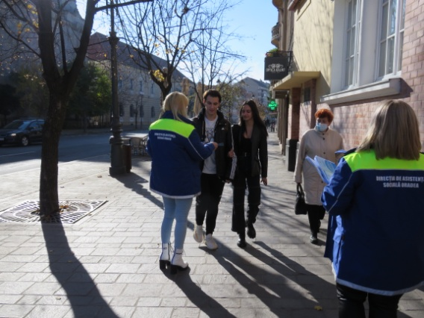
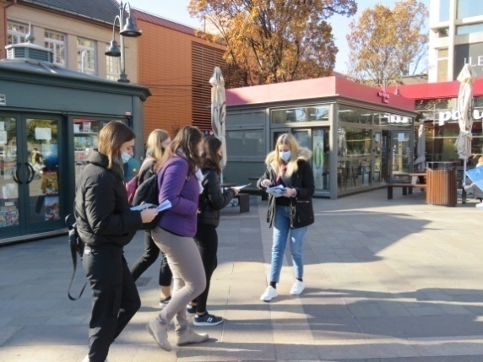
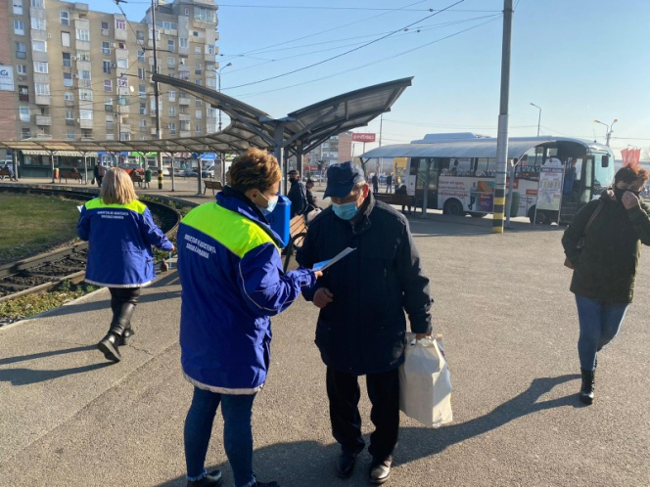
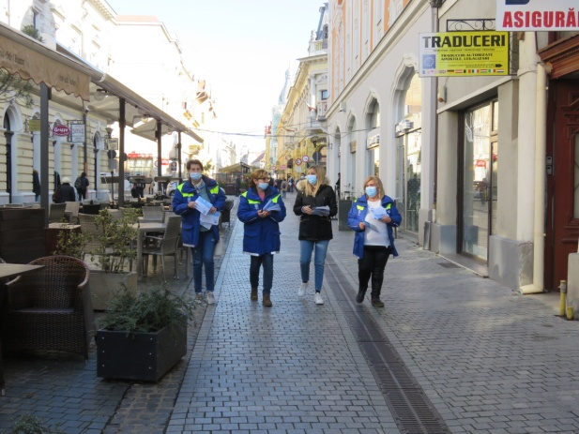
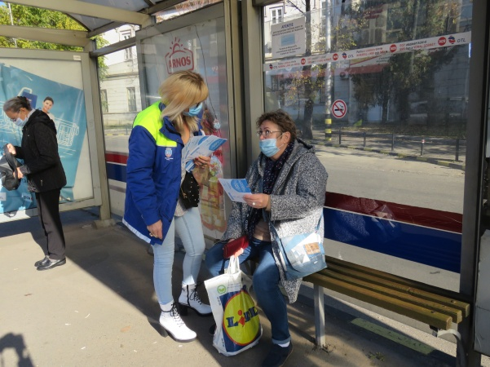
Campania “Alege să te vaccinezi” începând cu data de 09 noiembrie 2021,
Direcția de Asistență Socială Oradea s-a alăturat campaniei pentru vaccinare împotriva Covid 19, astfel, echipe formate din asistenți sociali și medicali din cadrul Direcției de Asistență Socială Oradea au împărțit zilnic, peste 5000 de pliante informative cu privire la vaccinare, în zonele aglomerate din municipiul nostru, respectiv în zona centrală, piețe, stații de tramvai și autobuz, au discutat cu oamenii și i-au îndemnat să se vaccineze pentru a se proteja pe ei și pe cei din jur.
Campania a fost continuată în online de către Primăria Oradea, care organizează emisiuni transmise pe social-media la care participă specialiști în domeniul sănătății care răspund întrebărilor adresate de către cetățeni.

Slide 23

Telefonul verde 0800 410 430 serviciu telefonic de consiliere şi sprijin pentru părinţi şi copii
Activitate desfăşurată :
  181 de ședințe de consiliere individuale
  10 ședințe de consiliere familială

Slide 24
Sprijinul acordat cetăţenilor vulnerabili nu s-ar fi realizat fără implicarea comunității locale, a celor care au înțeles că, trebuie să fim uniți și să venim în ajutorul celor vulnerabili.
Au fost distribute cu sprijinul comunității, alimente și bunuri la peste 100 de familii vulnerabile
Select Catering
SC. OTL S.A
EuroAmanet
Auchan
Bollhoff SRL
BRD Societe General
Oradea Heritage
Asociația Țara celor 3 Crișuri
Centrul Respiro Oradea
Leo Black Eagle
Școala Internațională Oradea
Școala Avram Iancu
Școala Oltea Doamna
Facultatea de Drept Oradea
Interact Oradea
Persoanelor fizice și jurdice care au dorit să rămână anonime
Aducem MULȚUMIRI:
Hornbach Centrala SRL
HUK –Luxembourg
SC Micojor Srl
Valtryp
Clubul Lions
Asociația Facil
Vioral Casting
Sintezis Birotica SRL
SMART Solution
Patiseria Yammi
Asociația Noua Acropolă
Compania Trend Art Oradea
Trula Radu Moș

Slide 25
Servicii şi programe sociale DASO
Creşe –Oradea
Centrul de Îngrijire de Zi
Centrele sociale din cartiere
Adăpostul de Noapte
Centrul Comunitar Gutenberg
Centrul social cu destinaţie multifuncţională pentru tineri aflaţi în situaţii de risc “Dignitas”
Asistenţa medicală profilactică şi curativă pentru preşcolari, elevi şi studenţi din municipiul Oradea – MEDICINA ȘCOLARĂ
Parteneriatele cu organizatiile neguvernamentale care au ca scop acordarea de servicii sociale persoanelor si familiilor aflate în nevoie
Susţinerea organizaţiilor neguvernamentale din municipiul Oradea în acordarea serviciilor sociale prin acordarea de subvenţii
Ziua Internațională a Persoanelor Vârstnice – 1 octombrie 2021

Slide 26
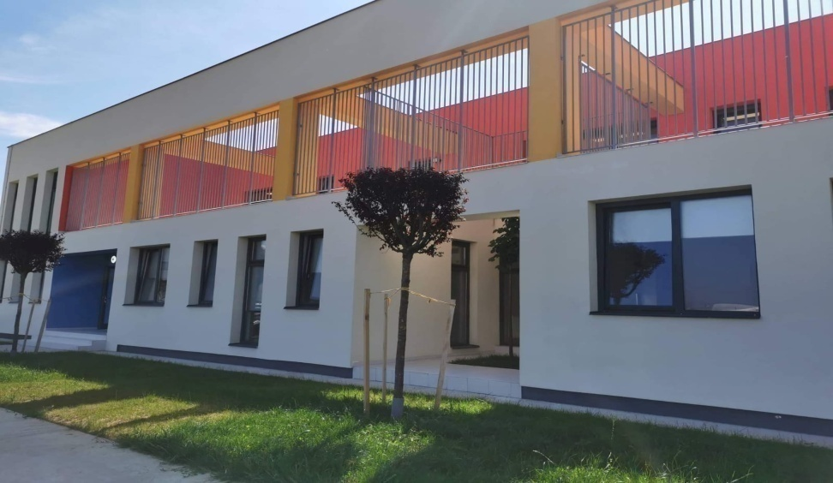
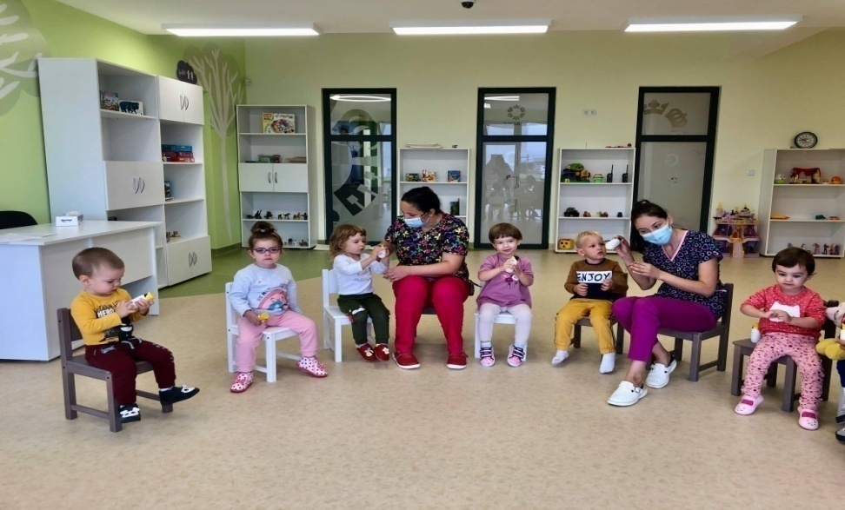
Creşe- Oradea
- 15 creşe cu program de zi cu o capacitate extinsă de la 640 de locuri în anul 2020 la 680 locuri în anul 2021
În septembrie 2021, a fost dată în folosință Creșa nr. 15 “Căsuța Prieteniei “ situată în Parcul Industrial I str.Ghe. Mărdărescu nr. 12
În anul 2021, împreună cu Direcția Patrimoniului Imobiliar, am identificat 2 terenuri în cartierele Rogerius (str. Aluminei) și Nufărul (str. I. Irimescu), pentru construcția în perioada următoare a 2 CREȘE prin programul dezvoltat și finanțat de către Ministerul Dezvoltării, Lucrărilor Publice şi Administraţiei.
COPII FERICIŢI = PĂRINŢI MULŢUMIŢI
Vizitaţi: http://http://www.daso-oradea.ro/ - Secţiunea CREŞE –ORADEA

Slide 27
CREŞE ORADEA
În anul 2021
SESIUNEA DE ÎNSCRIERE a copiilor s-a desfăşurat în sitem MIXT– respectiv actele s-au depus Online sau la Centrul de relații cu publicul din cadrul DASO, în funcțiie de opțiunile părinților
Astfel, a fost dezvoltată Aplicația das.hform.ro concepută să vină în sprijinul părinților care doresc să-și înscrie copiii la creșele orădene.
In luna iunie 2021, în sesiunea de înscriere a copiilor la creşă pentru anul şcolar 2021-2022 s-au depus de 787 solicitări de înscriere.
Având în vedere numărul mare de solicitări, ne-am aflat în imposibilitatea de a le onora integral,
90 de copii rămânând pe lista de aşteptare(în dec. 2021 mai erau 55 de copii în așteptare).
În afara, sesiunii de înscriere din luna iunie 2021, s-au mai depus 83 de solicitări de înscriere la creşă.
În anul 2021 au fost 870 de solicitări de înscriere la creșă.
Prezenţa medie lunară a copiilor în creşă în contextul pandemiei și a limitărilor impuse de măsurile de prevenire a infectării cu Sars Cov19 a fost de 57%

Slide 28

Campania „Singuri acasă - ai grijă de copiii tăi oriunde te afli!"
Ce facem?
sprijinim familiile cu copii ai căror părinți sunt plecați la muncă în străinătate;
urmărim menținerea relațiilor personale ale copiilor cu părinții și cu rudele, prin consiliere psihologică gratuită, acordată atât copiilor, cât și persoanelor în grija cărora rămân aceștia;
organizăm programe de educație parentală;
organizăm întâlniri cu persoanele care se ocupă de creșterea și îngrijirea copiilor;
sprijinim menținerea unui contact permanent între reprezentanții unității de învățământ pe care o frecventează copilul și persoana în grija căreia acesta a fost lăsat de către părinți.

Slide 29
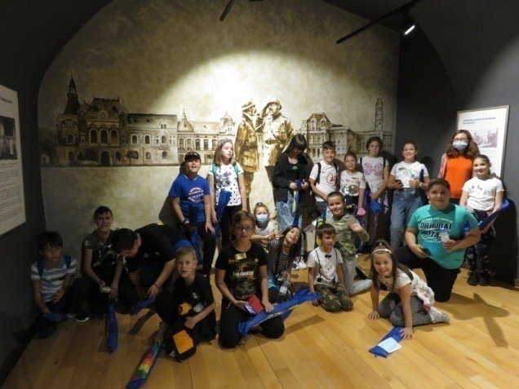
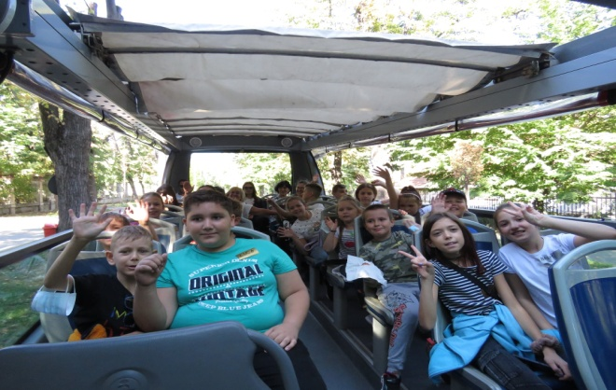
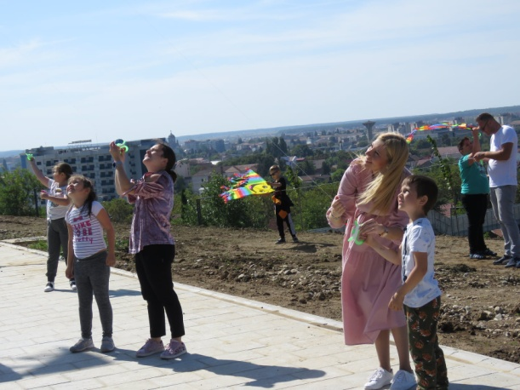
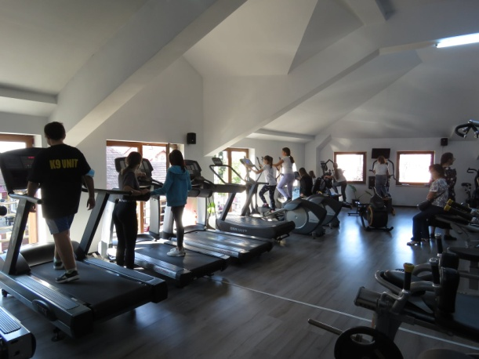
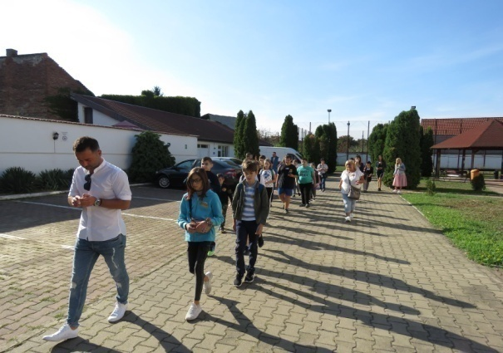
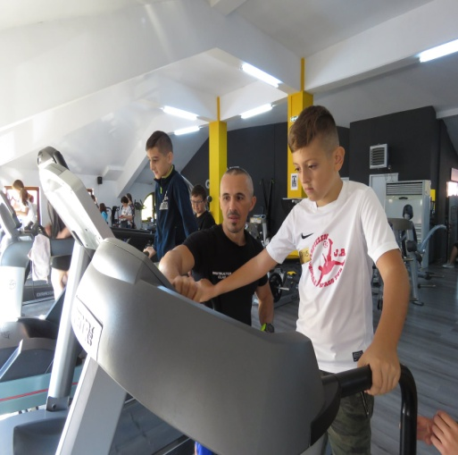
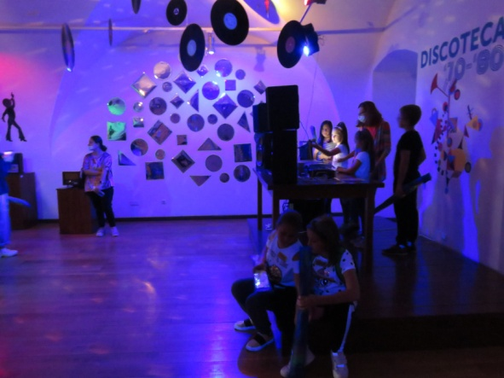
Campania „Singuri acasă - ai grijă de copiii tăi oriunde te afli!"
Ce am făcut în 2021?
-146 de copii vizitați și monitorizați;
  activități de socializare și petrecere a timpului liber :
    ne-am plimbat cu autobuzul turistic
    am făcut sport
    am retrăit momente din copilărie, înălțând zmeie pe Dealul Ciuperca
    am vizitat Cetatea Oradea și muzeul din cadrul acesteia
    am savurat o pizza delicioasă

Slide 30
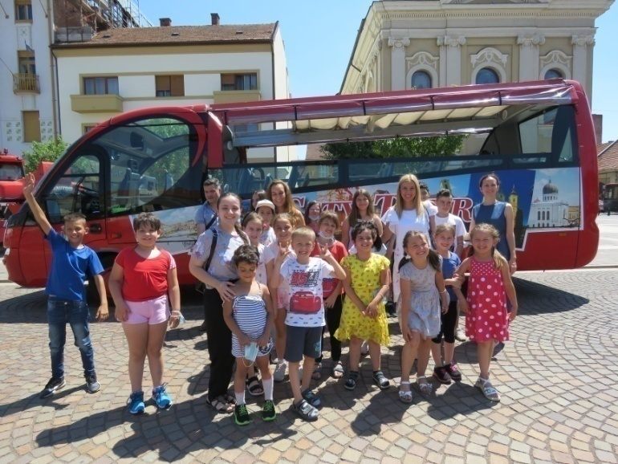
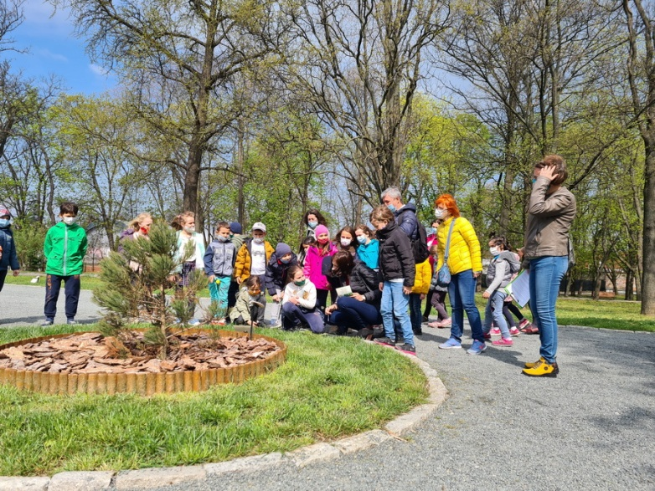
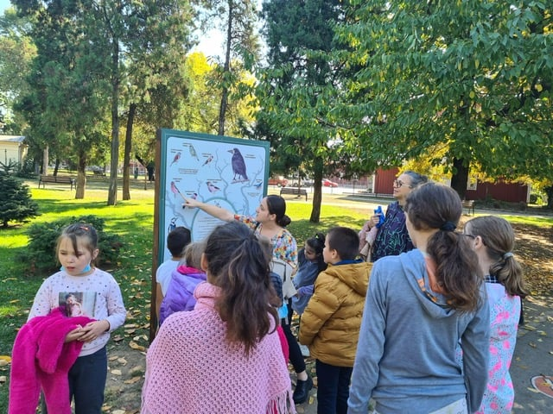
Centrul de Îngrijire de Zi Oradea – str. T. Lalescu
Este un serviciu social fără personalitate juridică, care funcţionează în structura Direcţiei de Asistenţă Socială Oradea.
Obiectivul principal al Centrului de Îngrijire de Zi este promovarea dreptului copilului de a creşte în mediul său familial asigurându-i pe timpul zilei îngrijire, hrană, educaţie, consiliere şi orientare şcolară şi profesională, recreere – socializare, educaţie pentru sănătate şi sprijinirea familiei de a-şi exercita responsabilităţile parentale, prevenirea abandonului familial şi şcolar.
Beneficiarii centrului sunt copii din familii aflate in situaţie de risc social, dezorganizate, asistate social sau care beneficiază de o măsură de protecție specială, care din cauza condiţiilor socio-economice precare, a lipsei de educaţie, a stării de sănătate nu le pot oferi acestora condiţiile minime de subzistenţă, copiii fiind expuşi abandonului familial și şcolar.
Capacitatea centrului este de 65 de locuri pentru copii de vârstă şcolară

Slide 31
Activitatea Centrului de Îngrijire de zi în cifre
În anul 2021 de serviciile centrului au beneficiat 58 de copii
11 contracte încheiate între DASO - Centrul de Îngrijire de Zi şi părinte/reprezentantul legal al copilului, prin care acesta beneficiază de serviciile oferite de centru, la cazurile noi admise în centru,
32 de prelungiri de contracte, prin acte adiţionale.
17 contracte încetate în urma cărora copiii n-au mai beneficiat de serviciile oferite de Centrul de Îngrijire de Zi
43 de anchete sociale
11 planuri de servicii
32 fişe de reevaluare a situaţiei fiecărui copil în parte, în contextul prelungirii contractului de furnizare de servicii.
11 fişe de evaluare pentru copii noi admişi
32 programe personalizate de intervenţie, prin stabilirea unor obiective , în raport cu vârsta, nivelul de dezvoltare şi nevoile fiecărui copil în parte, menite a fi îndeplinite.
160 de fișe de monitorizare a progresului individual
68 întâlniri individuale cu părinți / reprezentanți legali ai copiilor
6 sesiuni privind informarea/instruirea și consilierea beneficiarilor (copii și părinți).
Activitatea de consiliere și intervenție psihologică, pe anul 2021, a vizat un număr de 253 şedinţe de consiliere din care: 216 ședințe consiliere pentru copii și 37 ședinte consiliere pentru părinți / reprezentanți legali ai copiilor. Totodată s-au realizat 43 de evaluări psihologice
Centrul de Îngrijire de Zi a organizat și activități derulate în cadrul Programului de educare a părinților cunoscut sub denumirea ‘’Școala părinților’’, temele abordate vizând învățarea unor strategii, abilități de gestionare a comportamentelor nedorite ale copiilor, prin promovarea unor relații pozitive de comunicare și afecțiune.
Cu sprijinul Hornbach în anul 2021 a început anveloparea termică a clădirii în care funcționează
Centrul de Îngrijire de zi

Slide 32

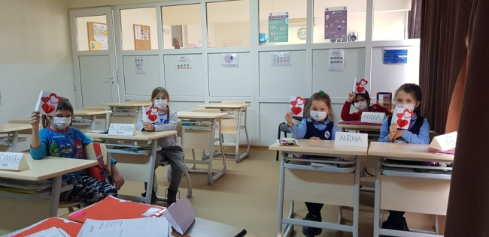
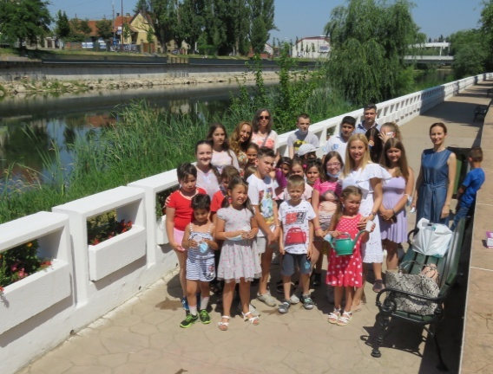
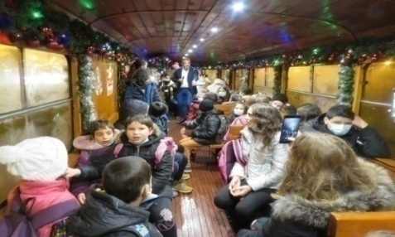
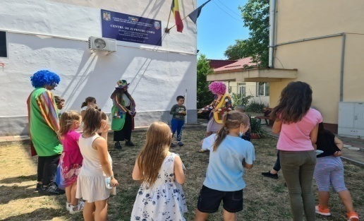
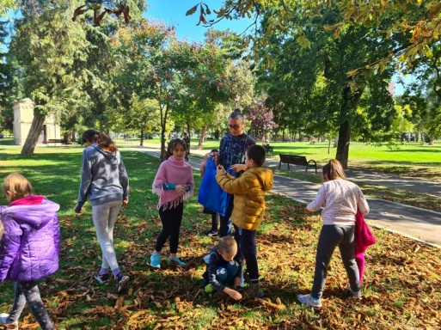
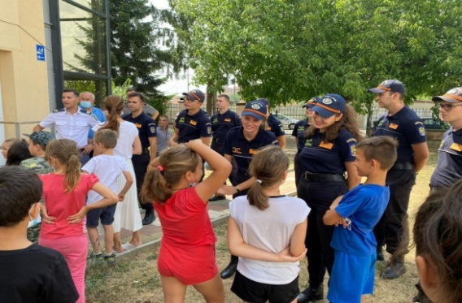
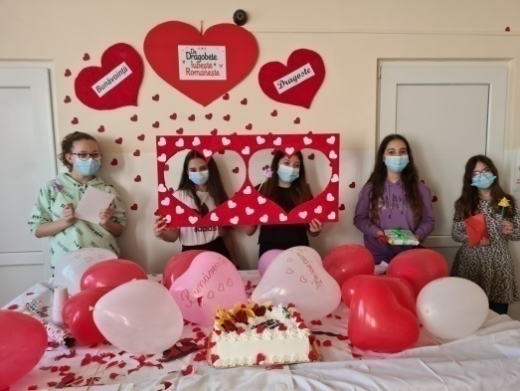
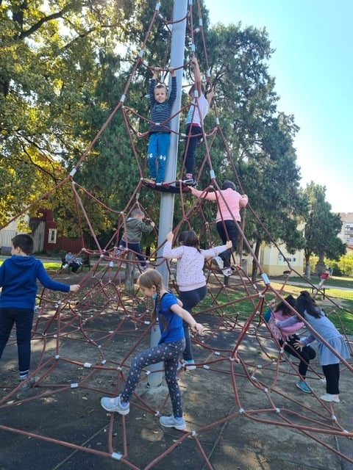
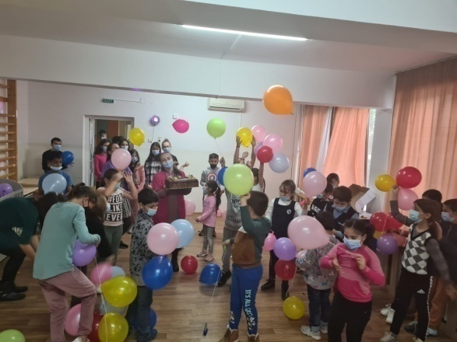

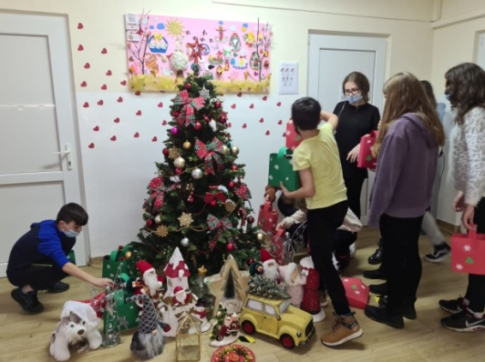
Activităţi organizate cu copii de la Centrul de Zi
Dragobete – sărbătoarea dragostei şi a bunăvoinţei
Activitate în cadrul Proiectului „Faleza florilor”
Sărbătorirea zilelor de naștere a copiilor de la centru
Vizitarea oraşul Oradea cu autobuzul turistic
Ziua Pământului – activitate desfăşurată în Grădina Palatului Baroc Oradea
Tramvaiul lui Moș Crăciun
Serbarea de Crăciun
Activități în parteneriat cu Palatul Copiilor, Organizația Noua Acropolă, Agenția Județeană Împotriva Traficului de Persoane,Club Lions OradeaAsociatia Caritas Eparhial Oradea, Facultatea de Drept Oradea, Centrul de Prevenire, Evaluare şi Consiliere Antidrog Bihor

Slide 33
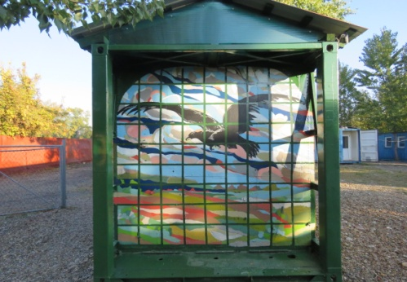
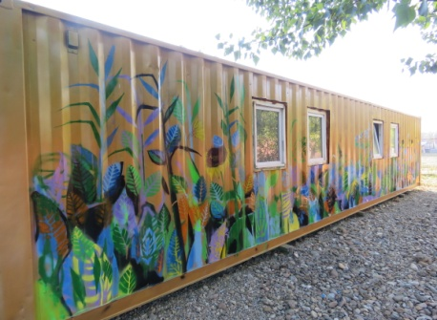
Adăpostul de Noapte - str. J. Gutenberg nr.8
Capacitatea adăpostului la 71 de locuri
Au fost cazate un număr de 159 de persoane pe parcursul anului.
Au fost sprijinite in vederea obţinerii unui act de identitate un nr. de 52 persoane.
Au fost consiliate şi sprijinite în vederea obţinerii unui loc de muncă, 39 de persoane, din care 6 au fost încadrate in munca.
Au fost consiliate şi sprijinite în vederea întocmirii dosarului de ajutor social 12 persoane.
Au fost consiliate şi sprijinite în vederea întocmirii dosarului de solicitare a gradului de handicap un număr de 7 persoane.
Au fost internaţi în cămine de asistenţă socială pentru persoane vârstnice un număr de 14 persoane.
Asistaţilor li s-au asigurat servicii de consiliere psiho-socială individuală şi de grup, activităţi de socializare, sprijin şi suport în vederea deprinderii unui mod de viaţă independent
S-a acordat beneficiarilor asistență medicală necesară prin asistentul medical comunitar.
S-au distribuit măști de protecție beneficiarilor și s-a făcut consilierea beneficiarilor în vederea prevenirii infectării cu virusul Sars-Cov2.
S-au împărțit pături, îmbrăcăminte și încălțăminte provenite din donații;
S-a reabilitat un container de către Direcția Patrimoniu Imobiliar și la sfârșitul anului s-au achiziționat 2 containere.
Cu sprijinul studenților de la Facultatea de Arte s-au pictat/decorat pe exterior 3 containere.
Cu ajutorul sponsorilor s-a distribuit periodic hrană caldă beneficiarilor.

Slide 34
Situaţie beneficiari -Adăpost de Noapte
Situaţie comparativă 2016-2021

Slide 35
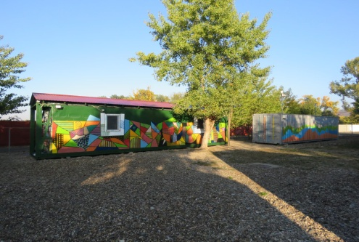

Centru Comunitar Gutenberg
Serviciu social înfiinţat cu scopul de a sprijini persoanele fără adăpost şi adulţii aflaţi în situaţii de risc social în vederea integrarii sociale
Servicii acordate:
informare şi consiliere: privind drepturile sociale precum şi măsurile de sprijin în vederea facilitării integrării/reintegrării sociale şi inserţiei/reinserţiei familiale a categoriilor de persoane defavorizate: 54 de beneficiari
activităţi de socializare şi petrecere a timpului liber: vizionare de filme si programe educative, jocuri şi activităţi de dezvoltare personală
consiliere psihologică, precum şi, după caz, terapii de specialitate: 54 beneficiari
educaţie extracuriculară: educaţie pentru sănătate, deprinderi de viaţă independentă, combaterea comportamentelor anti-sociale, etc. : 54 beneficiari
facilitare a accesului pe piaţa muncii: suport pentru obţinerea unui loc de muncă şi menţinerea pe piaţa muncii, facilitarea accesului la servicii de formare şi reconversie profesională, orientare vocaţională:12beneficiari
informare și consiliere în vederea facilitării accesului la o locuinţă: 8 persoane
promovarea unui stil de viaţă sănătos şi activ: facilitarea accesului la servicii medicale, facilitarea accesului la activităţi culturale şi artistice, etc.:54 beneficiari
intermedierea obţinerii unor servicii prestate de alte instituţii (acte de identitate, internare în instituţii de asistenţă socială sau de sănătate, sprijin în întocmirea dosarelor pentru obţinerea unor beneficii sociale, etc.):14 beneficiari
servicii medicale asigurate de către asistentul medical comunitar: 54 de beneficiari

Slide 36
Echipa mobilă de intervenţie în cazurile de violenţă domestică
Începând cu luna ianuarie 2019, s-a format echipa mobilă de intervenţie în cazurile de violenţă domestică, în conformitate cu Legea nr.217/22.05.2003, şi a Ordinului nr. 2525/07.12.2018 - Procedura de urgenţă în cazurile de violenţă domestică
Echipa :
Se deplasează la faţa locului în maximum 90 de minute de la momentul semnalării de către Poliţie
Realizează gradul de risc din perspectiva acordării serviciilor sociale
Asigură sprijinul pentru orientarea şi conducerea de îndată a agresorului către centrele rezidenţiale ale autorităţii sau după caz, spre alte servicii sociale adecvate
Acordă informare şi consiliere victimelor violenţei domestice, inclusiv asupra măsurilor de protecţie de care poate beneficia din partea instituţiilor competente: ordin de protecţie, formularea unei plângeri penale , eliberarea unui certificat medico-legal;
Orientează victimele violenţei domestice spre servicii sociale adecvate nevoilor acestora.
În anul 2021 nu au fost semnalate cazuri de violenţă domestică, efectuate prin intermediul liniilor telefonice ale instituţiilor publice abilitate, inclusiv a liniilor telefonice de urgenţă, altele decât numărul unic de urgenţă la nivel naţional.

Slide 37
Tichete sociale pe suport electronic pentru mese calde
În conformitate cu prevederile OUG 115/17.07.2020 privind unele măsuri pentru sprijinirea categoriilor de persoane cele mai defavorizate care beneficiază de mese calde pe bază de tichete sociale pe suport electronic pentru mese calde, precum şi unele măsuri de distribuire a acestora, completată şi modificată prin OUG 174/14.10.2020, sunt stabilite ca principale categorii de beneficiari:
  pensionarii cu venituri echivalente indemnizaţiei sociale pentru pensionari cu vârsta peste 75 de ani
  persoanele fără adăpost.
La nivelul municipiului Oradea în acest an au fost livrate de către Instituția prefectului –județul Bihor , 84 de carduri dintre care au fost distribuite 67 de carduri către beneficiari iar 17 carduri urmeaza să fie returnate Prefecturii.
De asemenea, un număr de 149 de beneficiari ai cardurilor din 2020 și 2021, care au figurat cu sume necheltuite în evidențele transmise de Ministerul Investițiilor și Proiectelor Europene (MIPE) au fost notificați, telefonic sau prin vizite la domiciliul acestora, despre sumele rămase necheltuite și li s-au înmânat lista unităților de alimentație publică partenere în program.
Conform OUG 174/2020, Direcţia de Asistenţă Socială Oradea actualizează lunar listele cu destinatarii finali, pe care îi propune spre aprobare Primarului şi trimite lista actualizată Instituţiei Prefectului, urmând ulterior să distribuie tichete sociale pe suport electronic pentru mese calde, solicitanţilor eligibili.

Slide 38
Programul Operațional Ajutorarea Persoanelor Defavorizate (POAD)
În conformitate cu Regulamentul (UE) nr. 223/2014 al Parlamentului European din 11 Martie 2014 privind Fondul European de Ajutor Destinat celor mai Defavorizate Persoane şi OUG nr. 84/21.05.2020 pentru stabilirea unor măsuri necesare în vederea implementării Programului operaţional Ajutorarea Persoanelor Defavorizate (POAD),
Direcţia de Asistenţă Socială Oradea
a recepţionat în fiecare din lunile februarie și august,
câte 1.085 pachete cu produse de igienă și 1.085 cutii cu produse alimentare care au fost distribuite, din depozitul de pe strada Cazaban (lângă Ștrandul Ioșia), către beneficiari, în două perioade:
în intervalul 22.02 – 15.03.2021, când s-au distribuit pentru 1.085 de beneficiari pachetele cu produsele alimentare și cele cu produse de igienă, corespunzătoare tranșelor 2 (alimente) și 3 (igienă) din cadrul programului POAD 2018-2021
în intervalul 01.09 – 23.09.2021, când s-au distribuit pentru 1085 de beneficiari pachetele cu produsele alimentare și cele cu produse de igienă, corespunzătoare tranșelor 3 (alimente) și 4 (igienă) din cadrul programului POAD 2018-2021

Slide 39
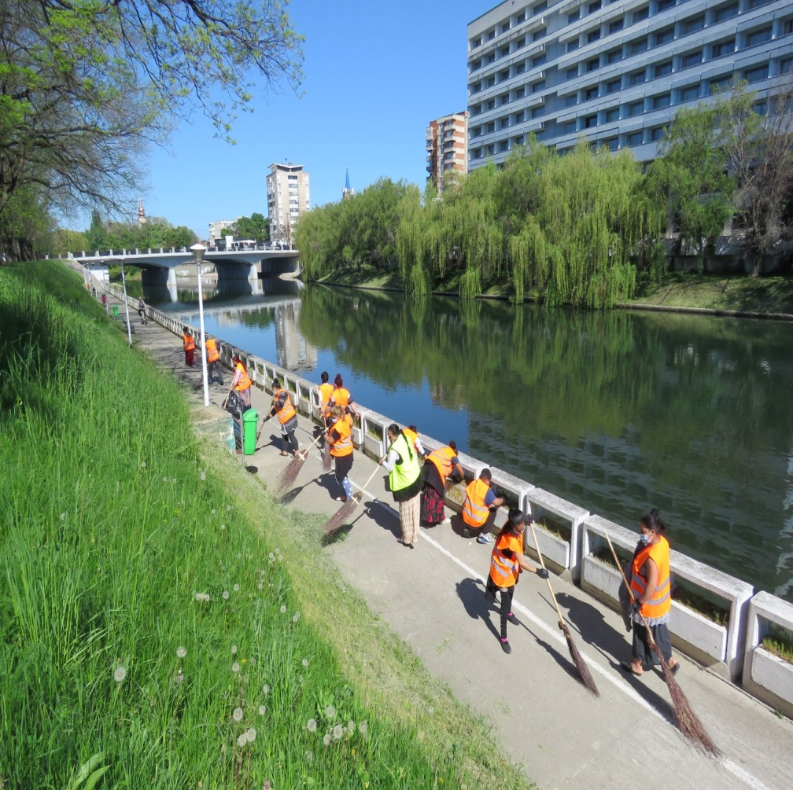
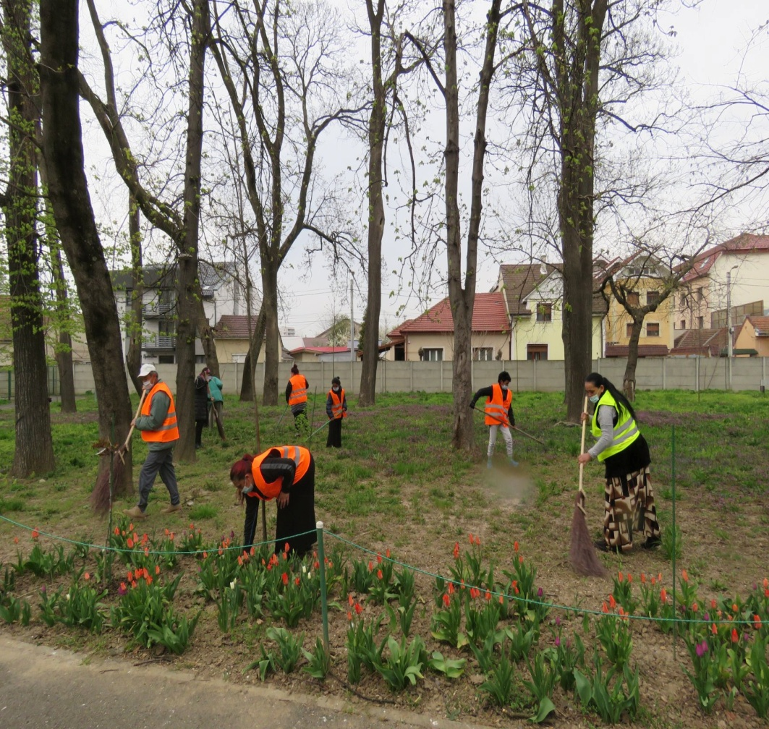
Campania “Nu munceşti, nu primeşti” continuă…
440 de deplasări pentru monitorizarea zilnică a persoanelor care au efectuat orele de muncă/lucrări de interes local

Slide 40
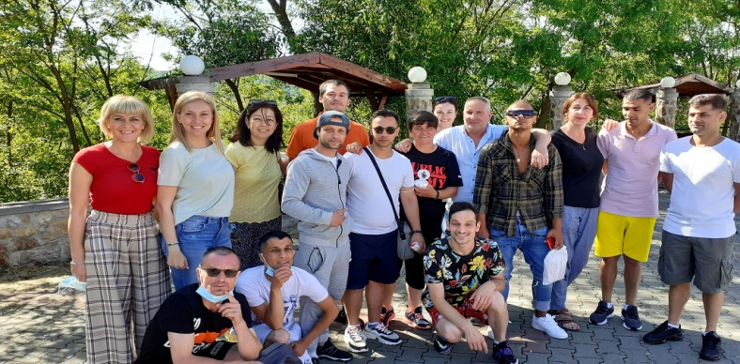
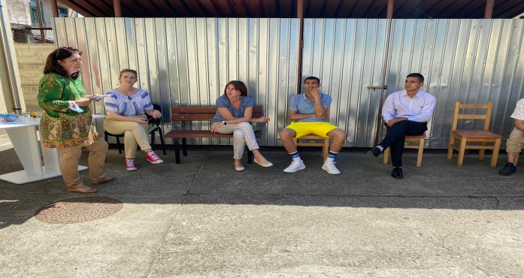
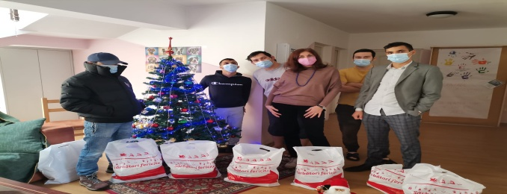
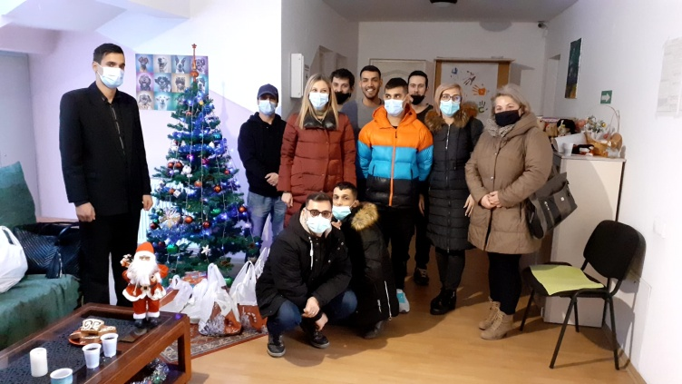
CENTRUL SOCIAL CU DESTINATIE MULTIFUNCTIONALĂ “DIGNITAS”
Servicii oferite:
servicii de cazare: 28 persoane (în prezent 16 persoane beneficiază de cazare )
Pe parcursul anului 2021 au fost acordate servicii sociale după cum urmează:
a.consiliere socială individuală: în baza planului de intervenţie, se urmăreşte implicarea beneficiarilor în vederea realizării obiectivelor propuse, respectiv însuşirea deprinderilor necesare vieţii independente: 18 beneficiari
b. informare/consiliere profesională şi suport în găsirea unui loc de muncă: 5 beneficiari angajaţi, 12 beneficiari si-au păstrat locul de muncă anterior
Pregătire prealabilă: elaborarea de CV, scrisoare de intenție
Contactarea potențialilor angajatori pe diverse mijloace de comunicare: telefonic, presă, site-uri specializate pe internet
Colaborare cu A.J.O.F.M.
Întocmire dosar șomer neîndemnizat -2 beneficiari
c. clarificarea situaţiei juridice a beneficiarului: asistarea şi medierea relaţiei beneficiarilor cu autorităţile competente pentru a asigura intrarea în legalitate a acestora, din punctul de vedere al actelor de identitate şi stare civilă: sprijin în vederea pregătirii actelor necesare; deplasare la SPCLEP Oradea; sprijin în completarea formularelor tipizate și a definitivării dosarului : 2 beneficiari
d. facilitarea întocmirii dosarelor pentru obținerea de servicii sociale: 2 beneficiari
facilitarea depunerii unui dosar pentru solicitarea ajutorului de urgenţă la Direcţia de Asistenţă Socială Oradea, ajutor necesar pentru obţinerea unei proteze oculare; programare consultaţie, respectiv intervenţie propriu-zisă la Laborator protezare oculară Horaţiu Bălescu, Timişoara; sprijin şi îndrumare în vederea deplasării la Timişoara
e. sprijin şi suport în vederea dezvoltării deprinderilor de viaţă independentă: acest sprijin are ca scop dobândirea deprinderilor pentru o viaţă independentă, abilităţi tehnice şi psihosociale care îi permit individului să ducă o existenţă normală, fără a depinde de asistenţă din partea societăţii:18 beneficiari
f. Consiliere psihologică și terapie de grup

Slide 41
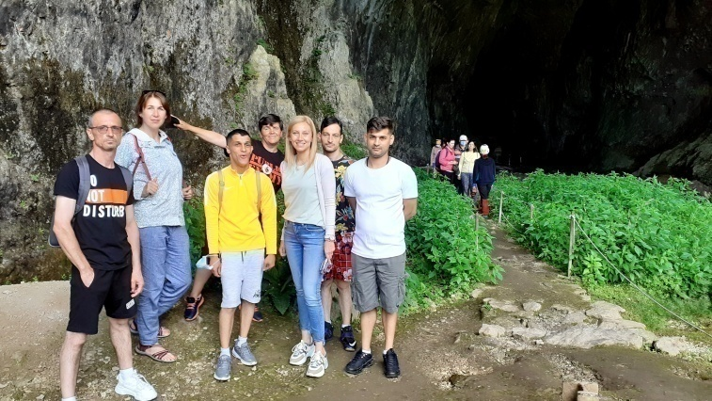

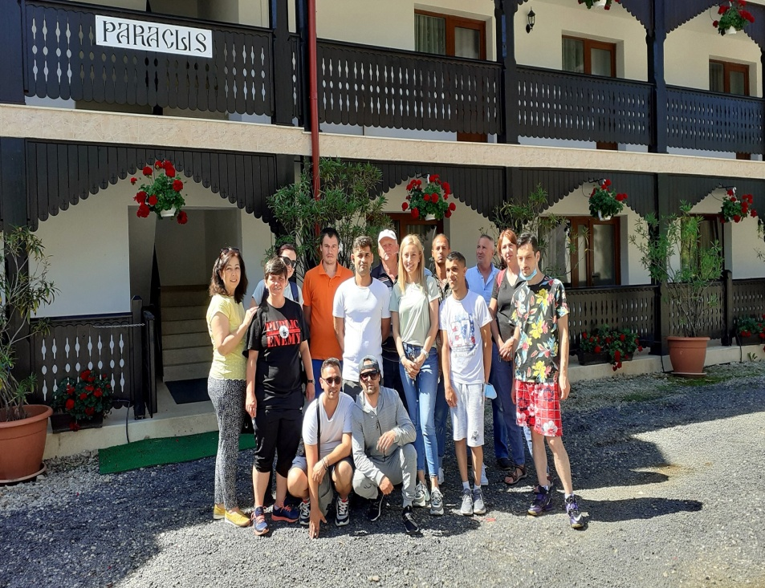
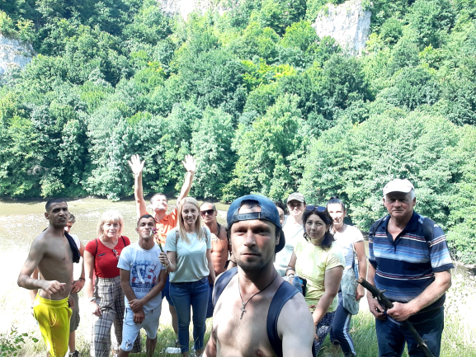
CENTRUL SOCIAL CU DESTINATIE MULTIFUNCTIONALĂ “DIGNITAS”
1 beneficiar şi-a achiziţionat un imobil în Oradea, proprietate personală
3 dintre beneficiari au început o viaţă nouă, independentă, în urma repartizării de către Primăria Oradea a unor locuinţe ANL
în vederea dezvoltării relaţiilor de prietenie între beneficiari, DASO a organizat o excursie la Șuncuiuș, în judeţul Bihor, ocazie cu care beneficiarii s-au bucurat împreună cu conducerea şi angajaţii DASO de natură, am făcut drumeţii, am vizitat o mănăstire, o peşteră, am făcut un picnic, rămânând astfel cu amintiri frumoase și consolidând relațiile.

Slide 42
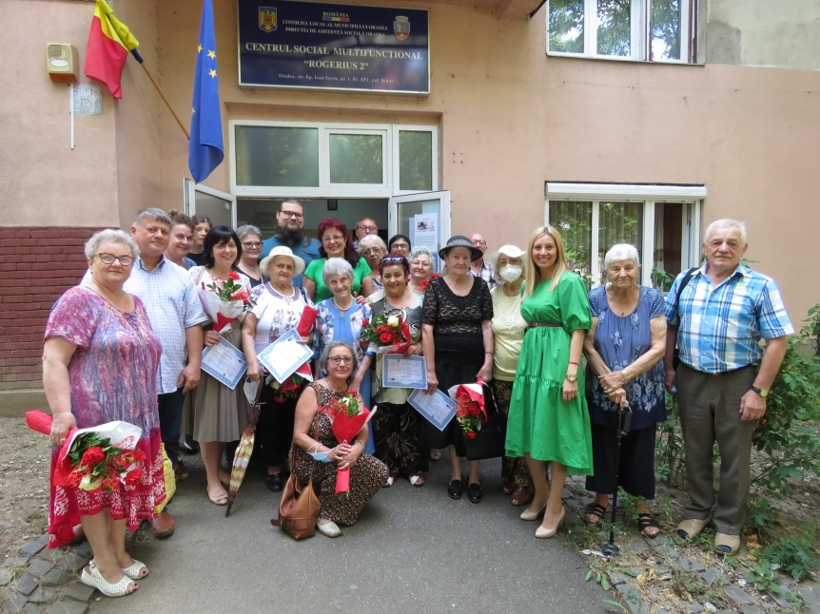
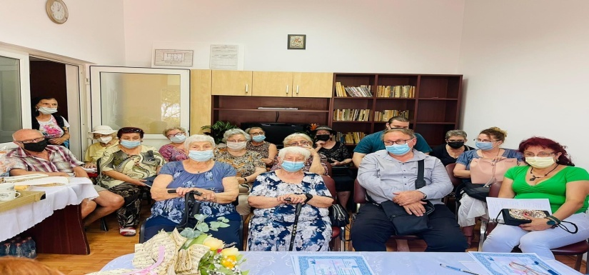
Centrele Sociale Multifuncţionale
- s-au redeschis în vara lui 2021 -
  Centrul social multifuncţional Nufărul : str. Nufărului, nr. 47, bl.D 111, prezența medie lunară 205 persoane
  Centrul social multifuncţional Rogerius I: str. Sf. Apostol Andrei nr. 58, bl.C30, prezența medie lunară 68 persoane vârstnice
  Centrul social multifuncţional Ioşia I: str. Al. Cazaban nr. 51
Asociaţia Alsterdorf organizează în acest centru diferite activităţi de informare, consiliere şi petrecere a timpului liber cu persoane din comunitatea cartierului, Prezența medie lunară este de 300 de persoane
  Centrul social multifuncţional Ioşia II: Aleea Călinului nr. 9
Asociaţia Pflege und Betreuung 24 asigură activitatea centrului. Prezența medie lunară 18 persoane vârstnice.
În cele patru centre se organizează zilnic activităţi de petrecere a timpului liber , dar și alte activități prin care sărbătorim diferite zile și evenimente importante în comunitate: Ziua Sănătății, Ziua Limbii Române, Ziua Poeziei, s.a

Slide 43
CABINETELE MEDICALE ŞCOLARE
Personalul medical școlar a asigurat în anul 2021, pe perioada în care activitatea școlară nu a fost suspendată, asistenţa medicală preventivă și curativă pentru preşcolarii, elevii şi studenţii care frecventează unitățile de învățământ din municipiul Oradea
(aprox. 6.000 de preşcolari, 29.500de elevi, 15.000 de studenți).
Pe toată perioada în care activitatea unităților de învățământ a fost suspendată, medicii și asistente medicale şcolare din cadrul Direcției de Asistență Socială Oradea au lucrat alături de Direcția de Sănătate Publică Bihor, efectuând activități specifice contextului pandemiei.

Slide 44
  Colaborarea DASO cu instituţii publice/private, organizaţii neguvernamentale, în vederea furnizării de servicii sociale beneficiarilor din municipiul Oradea
  - 20 de acorduri de parteneriate/colaborări inițiate sau continuate în anul 2021
  - am sprijinit organizațiile neguvernamentale din domeniul social, în organizarea unor evenimente și în achiziționarea unor pachete de Crăciun pentru beneficiarii acestora
Acordarea de subvenţii în baza legii nr. 34/1998,
asociaţiilor şi fundaţiilor române cu personalitate juridică, care înfiinţează şi administrează unităţi de asistenţă socială pe raza municipiului Oradea
Nr. crt. | Denumirea asociaţiei/fundaţiei care a beneficiat de subvenţii de la bugetul local al municipiului Oradea în anul 2021 | Cuantumul subvenţiei aprobate
1 | Asociaţia Caritas Catolica | 19. 750 lei
2 | SOS Autism | 8.500 lei
3 | Asociaţia Down | 12.000 lei
4 | Asociaţia Caritas Eparhial | 22.900 lei
5 | Fundaţia Est Europa | 7.350lei
6 | Fundaţia Consistoria Efrem Beniamin | 10.800lei
7 | Asociația Româno-Germană Alsterdorf | 25.250 lei
Total | 12 servicii sociale pentru 284 de beneficiari: | Total : 106.550lei

Slide 45
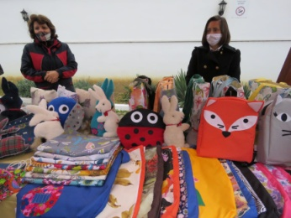
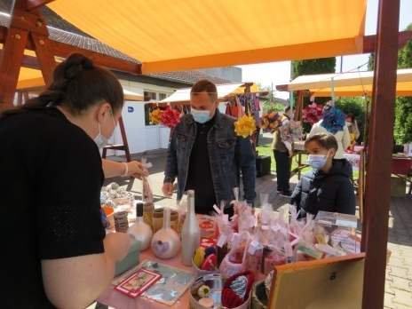
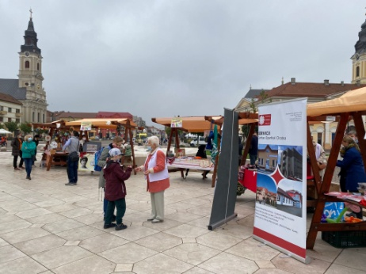
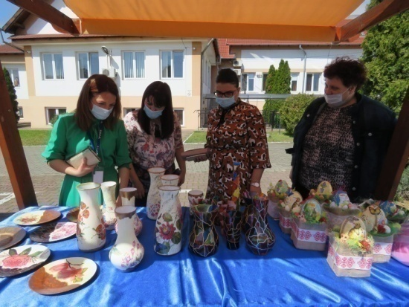
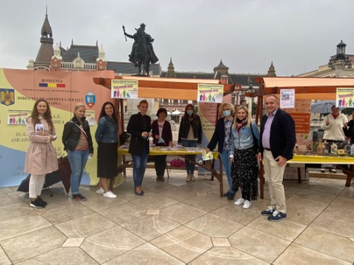
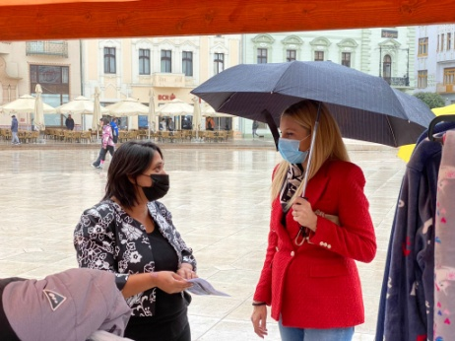

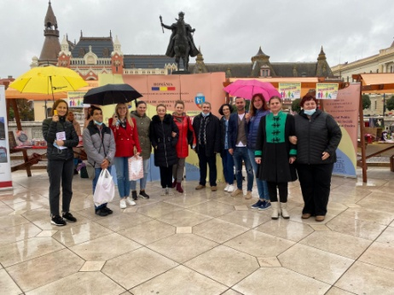
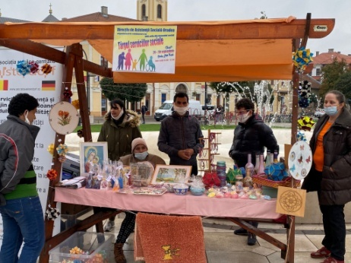
Activități de promovare a serviciilor sociale din municipiul Oradea și a produselor realizate de către beneficiarii
Pe parcursul a două zile, 28 și 29 aprilie 2021, 8 asociații și fundații din municipiul Oradea
și-au prezentat, la sediul DASO , minunatele produse cu specific pascal realizate cu mult drag și efort de către beneficiarii lor, încântându-i pe cei care au trecut pragul instituției noastre. În septembrie 2021 a avul loc
Târgul serviciilor sociale din municipiul Oradea, organizat în Piața Unirii.

Slide 46
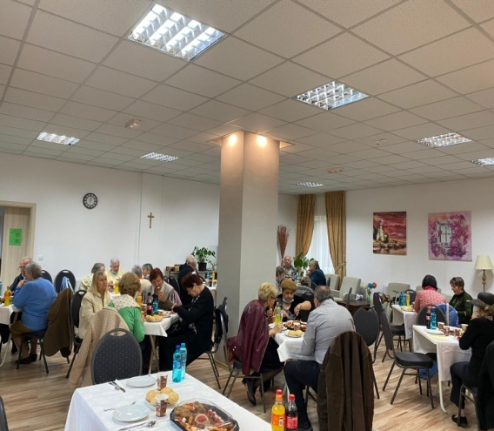




Ziua internaţională a persoanelor vârstnice (1 octombrie 2021)
Cu ocazia Zilei Internaţionale a Persoanelor Vârstnice, Direcţia de Asistenţă Socială Oradea, ca în fiecare an, i-a sărbătorit pe părinţii si bunicii nostri.
Am sărbătorit Ziua Internațională a Persoanelor Vârstnice, alături de seniorii din comunitatea noastră, într-un loc cald și prietenos, Casa Frențiu, care ne-a găzduit și în acest an, cu sprijinul Caritas Eparhial și Select Catering
Sărbătoriții noștri au petrecut momente frumoase, au luat prânzul și au întins o horă.
A fost o atmosferă de sărbătoare, întreținută de către Trupa “Radu Moş”, nume cunoscute în muzica populară, originare din Bihor, câştigătoare de trofee la festivaluri din judeţ şi ţară și de Ovidiu Lazăr, renumit artist.

Slide 47
Situaţia comparativă a cheltuielilor pe beneficii/ programe sociale
Programe | 2020 |  | 2021
 | prevederi(lei) | execuţie(lei) | prevederi(lei) | execuţie(lei)
subventii L34/1998 – asociaţii şi fundaţii | 150.000 | 143.980 | 150.000 | 149.050
aj. incălzire L 416/2001 | 58.000 | 29.232 | 1000 | 754,00
aj. încălzire lemne | 54.000 | 2.467 | 300.000 | 214.432
aj. de urgenţă | 150.000 | 112.182,57 | 149.000 | 103.800
sal. asist. personal | 9.351.000 | 8.825.960 | 8.921.000 | 8.904.992
bunuri , servicii şi alte cheltuieli asist personali | 175.100 | 167.418 | 196.000 | 189.834
indemn. dizabilităţi | 25.627.000 | 24.247.831 | 24.288.120 | 24.280.978,32
serv. de recuperare pt. copii cu dizabilităţi | 394.000 | 393.493,20 | 560.000 | 546.060,80
serv. de asigurare a hranei pentru pers. asistate | 381.000 | 373.944,74 | 387.000 | 373.149,58
tichete sociale pt. grădinită L.248/2015 | 10.000 | 2.200 | 18.000 | 14.400
servicii protecţia copilului | 4.500 | 0 | 22.300 | 0
Centrul de Îngrijire de ZI | 813.920 | 658.094,41 | 884.090 | 792.659,48
Creşe - Oradea | 8.874.000 | 7.086.168,59 | 9.946.000 | 9.161.499,72
Cabinete medicale şcolare | 7.594.000 | 6.375.815,67 | 7.614.000 | 6.505.612,74
DASO | 7.223.080 | 6.148.960,16 | 6.513.000 | 6.205.607,52

Slide 48
Situaţie comparativă pe surse de finanţare – 2021
Total buget executat: 57.442.830,16lei

Slide 49
OBIECTIVELE
DIRECŢIEI DE ASISTENŢĂ SOCIALĂ -ORADEA pentru anul 2022
Darea în folosința beneficiarilor, a Centrului de zi pentru copii proveniți din comunități vulnerabile – Calea Clujului nr. 188, ca urmare a finalizării implementării proiectului de construcție a centrului
Renovarea a containerelor existente și achiziționarea a altor 2 containere tip dormitor care vor fi amplasate în incinta Adăpostului de Noapte, pentru o mai bună gestionare a cazării persoanelor fără adăpost din Municipiul Oradea
Derularea unor cursuri de dezvoltare a abilităților digitale pentru seniorii care frecventează centrele multifuncționale din cartiere.
Relocarea Creșei nr. 13 Lizuca și Patrocle din spațiul situat pe str. Bumbacului, în spațiul construit cu destinația de creșă situat în zona Ceyrat
Promovarea imaginii instituției în relația cu cetățenii
Creşterea calităţii vieţii beneficiarilor de servicii şi beneficii sociale

Slide 50












Echipa DASO implicată în comunitate
Vă mulţumim pentru atenţie!

